Slide 1
志學國小 3 到 6 年級原住民學生認識祭典儀式文化之調查研究
文化小飛俠
隊長： 許書庭
隊員：楊詩婷、林恩佑
指導老師： 吳宇凡老師、黃義峰老師

Slide 2
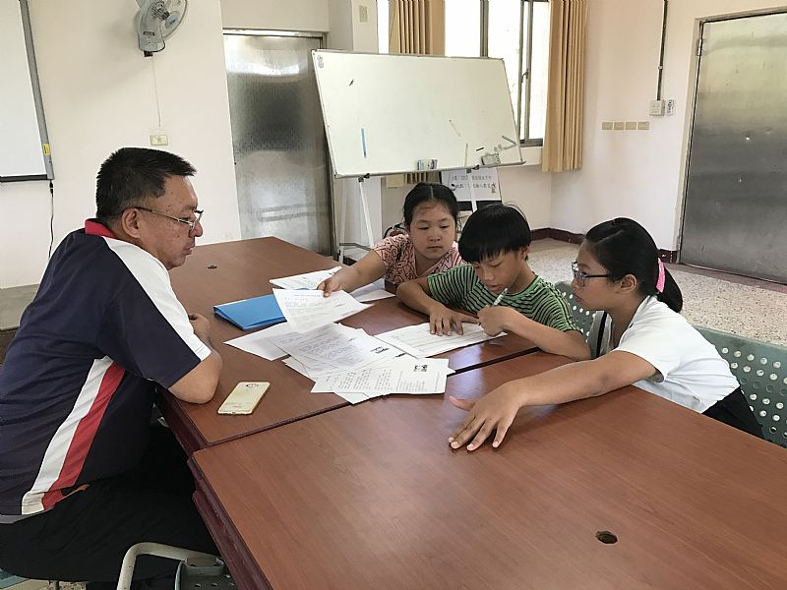
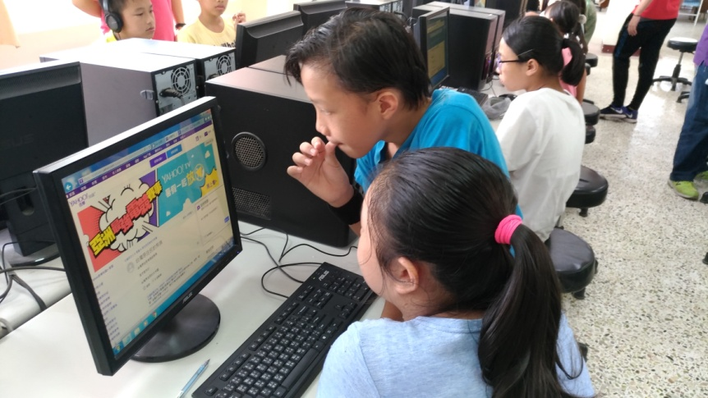
研究背景與動機
我們小組隊員裡面有兩個阿美族的成員。
一開始大家找題目時，對原住民語言比較有興趣。到圖書館找書本時，找不到這類的資料。
我們有參加過志學村的豐年祭，後來決定研究原住民族的族祭典儀式。

Slide 3
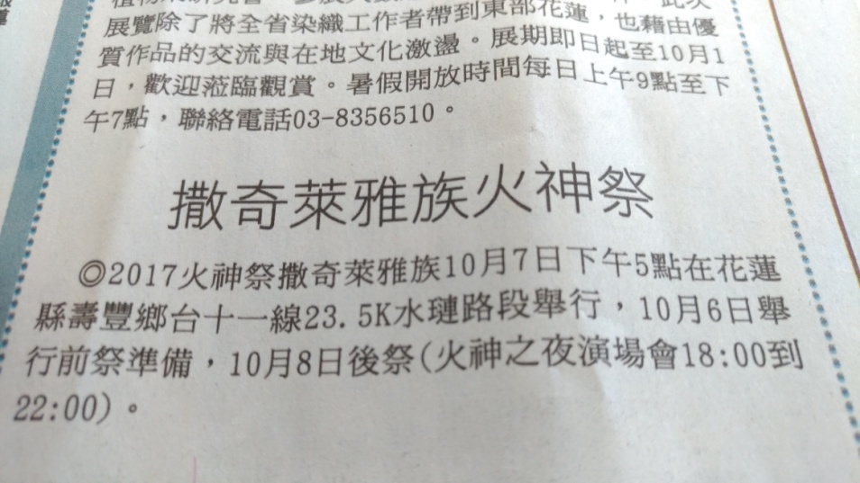
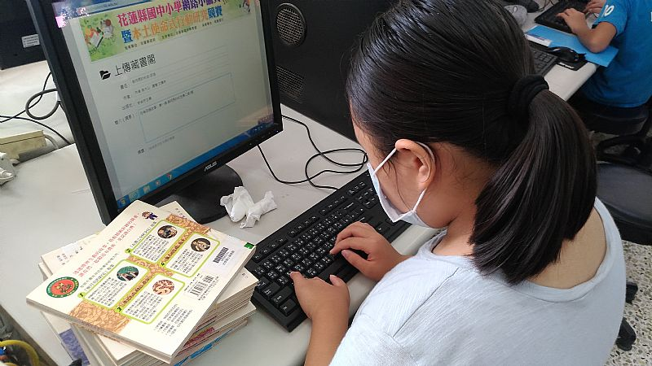
研究目的
想了解志學國小3到6年級原住民族學生知不知道自己的原住民的祭典儀式文化，例如:豐年祭、打耳祭、飛魚祭...等。

Slide 4
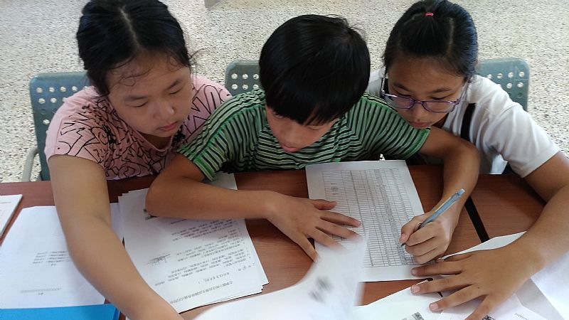
研究問題
台灣的原住民分成幾個族群?分布在哪裡?
各族群在正名之前有沒有相關性?
原住民各族有哪些祭典儀式文化?各族的祭典儀式是否相同?
志學國小3到6年級原住民學生認識各族祭典儀式文化的情形如何?

Slide 5
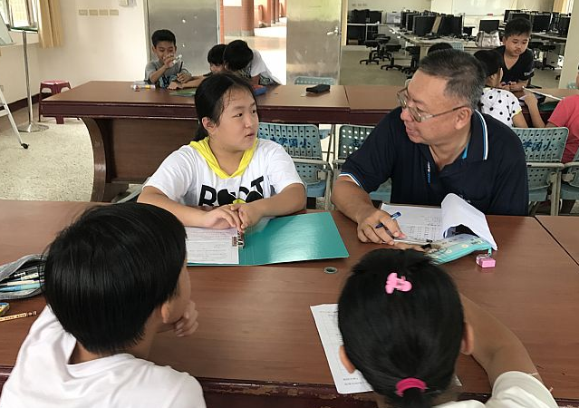
研究方法
文獻分析法
問卷調查法

Slide 6
研究流程
成立研究小組
邀請好友參加
邀請老師指導
確定研究主題
大家感興趣
好玩的題目
蒐集資料
上網查資料
閱讀書籍
資料分析
問卷設計
認識原住民祭儀
完成報告
小組討論
簡單統計
分工撰寫
一起彙整
祭儀和生活的關係

Slide 7
正文
討論與分析

Slide 8
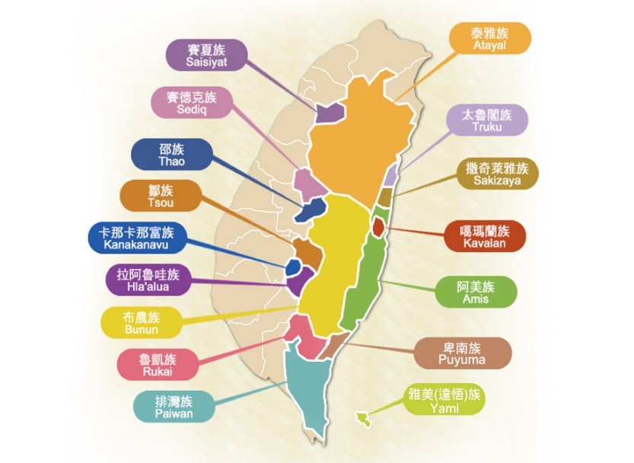
台灣的原住民族
目前總共分為16大族群，分別是阿美族、泰雅族、卑南族、布農族、排灣族、雅美族（達悟族）、魯凱族、鄒族、賽夏族、邵族、噶瑪蘭族、太魯閣族、撒奇萊雅族、賽德克族、卡那卡那富族及拉阿魯哇族等。
16個原住民族分布大部分的部落集中在台灣中央山脈兩側的靠山居住。
人數最多的族群是阿美族，我們從圖中可以看出來是以花蓮縣為主。

Slide 9
台灣的原住民族之間的相關性
一開始臺灣原住民只有九族，後來因為相同族群，在不同部落內仍有地理位置、文化、祭典儀式、服飾、語言…等差異，陸續正名分出一些族群。
1.噶瑪蘭族、撒奇萊雅族來自阿美族。
2.邵族、拉阿魯哇族、卡那卡那富族原歸類在鄒族。
3.太魯閣族、賽德克族來自泰雅族。

Slide 10
原住民各族的祭典儀式文化差異
多數的原住民族會以農作物或狩獵前後進行祭典儀式，例如：播種(栗)祭、小米祭、狩獵祭、收穫祭、豐年祭…等
各族也保有屬於自己獨特的祭典儀式文化
生活在東海岸的達悟族飛魚祭。
靠近河海出口的阿美族海祭。
打獵以箭射獸耳、祈求平安豐收的布農族射耳祭。
祈求祖靈保佑的賽夏族矮靈祭。
每五年舉辦一次的排灣族五年祭。
把祖靈收藏在貝殼的拉阿魯哇族貝神祭。
刺猴儀式培養少年膽識的卑南族猴祭。
讚頌祖先戰神英勇作為的鄒族戰祭。
狩獵活鰻魚祭拜祖靈的邵族拜鰻祭。
燃燒火神棺祈福的撒奇萊雅族火神祭。
祈求河川漁獵豐收的卡那卡那富族河祭。
藉由獵首祈求部落平安的賽德克族獵首祭。

Slide 11
志學國小3到6年級原住民學生認識各族祭典儀式文化的情形

Slide 12
3到6年級的原住民學生族籍調查
占最多的是阿美族有17人71%，第二是泰雅族和太魯閣族，個有2人8%~9%，還有噶瑪蘭族、鄒族、布農族都是1人4%，其他族群則沒有

Slide 13
3到6年級的原住民學生聽過的祭典儀式調查
學生聽過最多的祭典儀式是豐年祭20人83.3%，第二名是飛魚祭11人，
我們發現:因為多數是阿美族籍的學生都有聽過豐年祭，但也有很多阿美族籍的學生會去注意其他原住民族的祭典儀式。

Slide 14
3到6年級的原住民學生參加過的祭典儀式調查
學生參加過的祭典儀式，以阿美族的豐年祭有19人79.2%最多，祖靈祭和海祭參加的有3人，有4人沒有參加過自己的部落祭典。
我們發現:多數是阿美族籍的學生會參加自己部落的豐年祭，但一些阿美族的學生會和爸媽一起參加其他原住民族的祭典。

Slide 15
3到6年級的原住民學生對祭典儀式文化的看法
最多人選的是「部落可以全族聚在一起」和「感謝祖靈的庇佑」都有14人58.3%，第二多的是「為了一起唱歌跳舞」有9人37.5%，第三多的是「一起準備慶祝豐收」和「祈求部落的人身體健康」都是6人

Slide 16
結論及心得

Slide 17
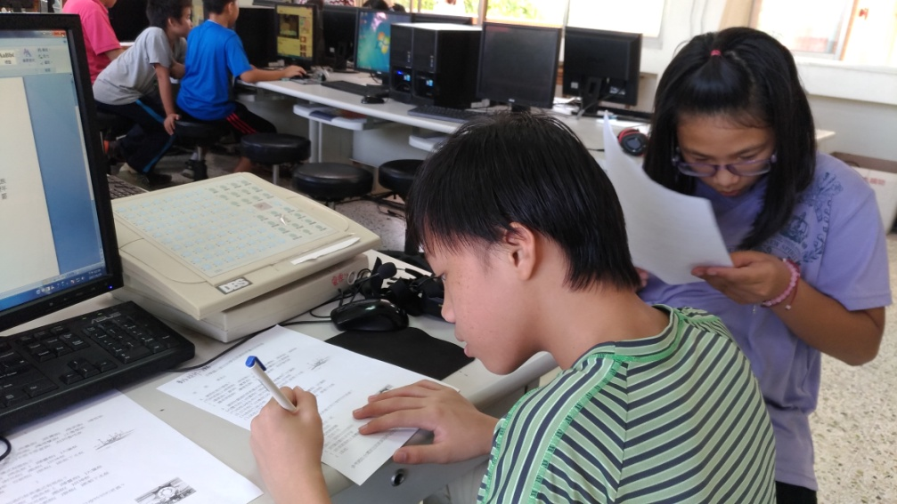
結論1
一開始臺灣原住民官方認可只有九族，後來陸續正名成十六族。
多數的原住民族有以農作物耕作或狩獵前後的相似祭典儀式，但各族仍保有屬於自己獨特的祭典儀式文化。

Slide 18
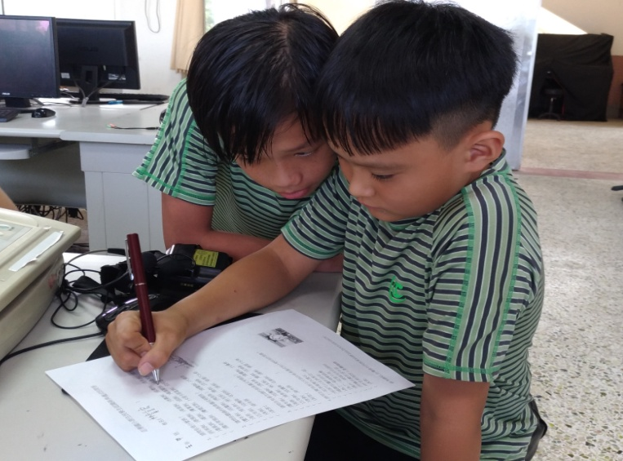
結論2
志學國小3到6年級的原住民學生以阿美族有17人71%最多。學生聽過最多的祭典儀式是豐年祭。學生參加過的祭典儀式，以阿美族的豐年祭最多。
學生對祭典儀式文化的看法，認為具有「部落可以全族聚在一起」和「感謝祖靈的庇佑」有過半數認同，次多 的是「為了一起唱歌跳舞」。

Slide 19
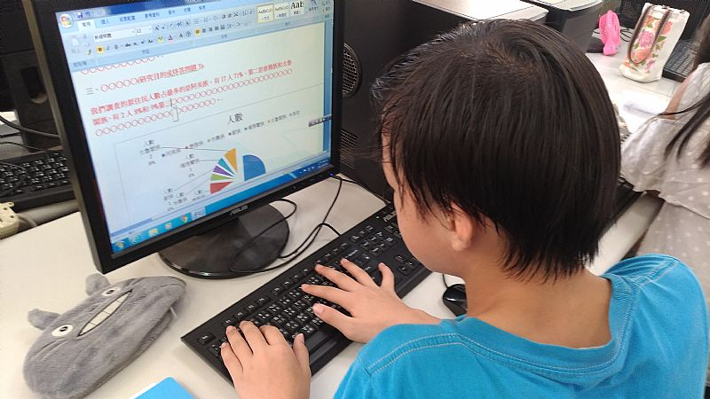
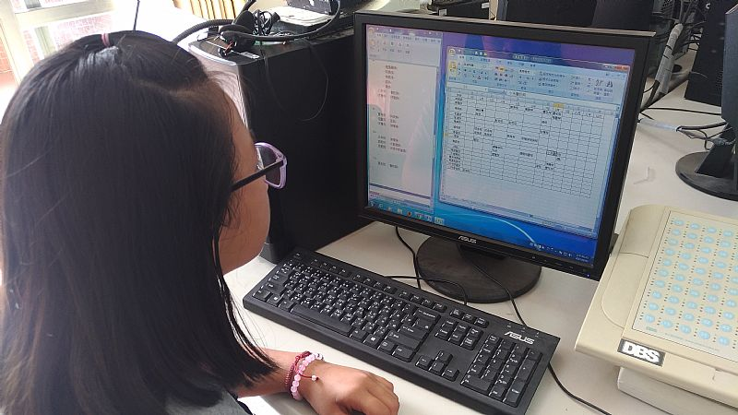
心得
詩婷：
我們三個人一開始都找不到這類的資料，才知道做小論文好難喔，後來和老師討論之後才比較順利進行。
書庭：
這是我第一次做小論文，我們做台灣原住名的文化祭典，我覺得很有趣，因為可以認識原住民的祭典，要謝謝老師們幫助我們，讓我們參加這麼好玩又很有意義的活動。
恩佑：
我覺得統計我們學校原住民學生的工作很好玩，因為可以用電腦統計。

Slide 20
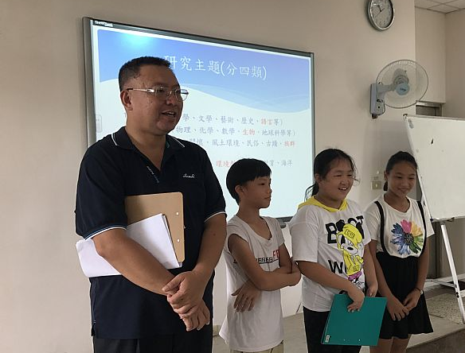
簡報完畢 謝謝您的聆聽

